Slide 1
React와 Firebase로 시작하는 웹 프로그래밍
Notes:
#차시명 슬라이드
차시명 : ONE모바일고딕 TITLE -> 60pt (색 : #흰색)
글자수 길이에 따라서 폰트 크기 조절가능(60pt이하)

Slide 2
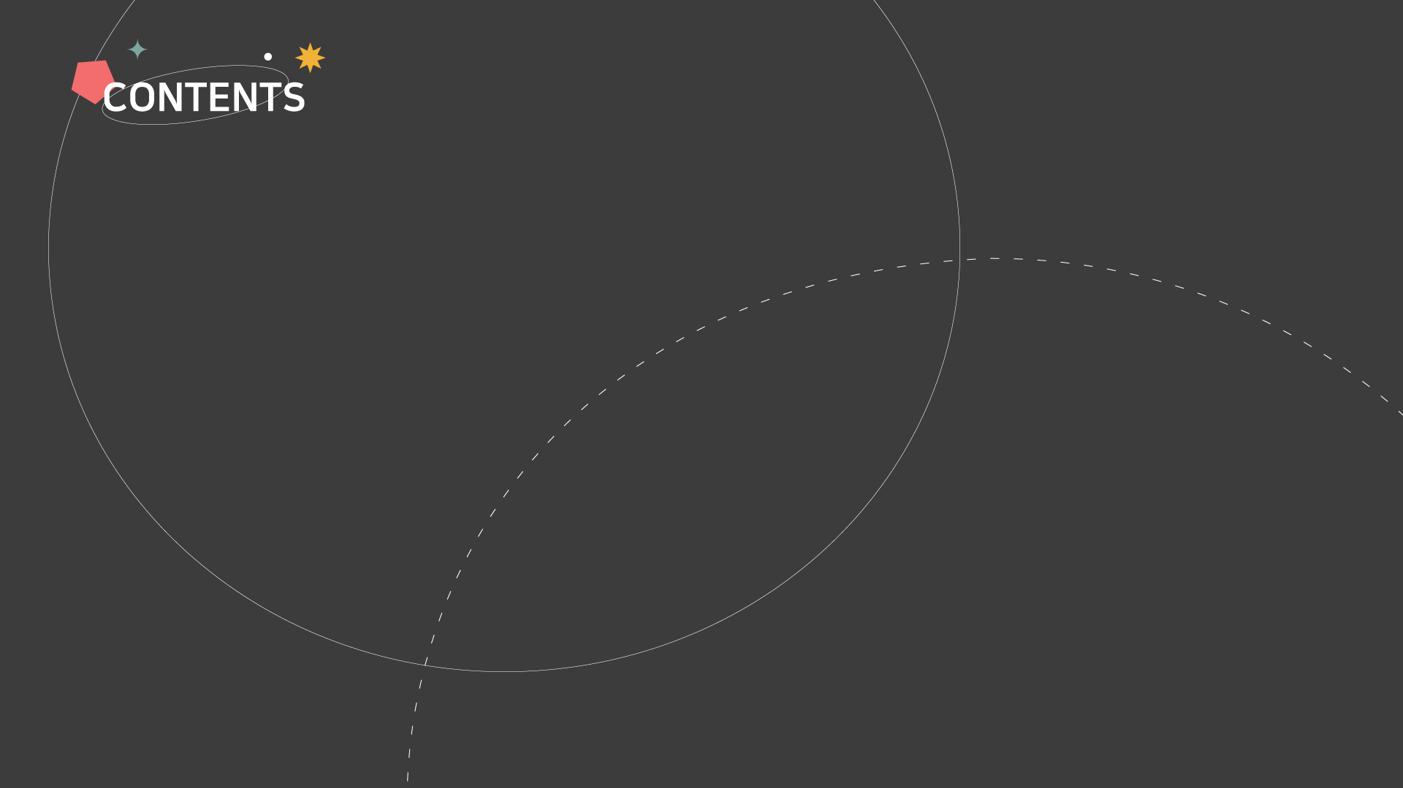
1
프로젝트 이해하기
주요 명령어
폴더 구조
2
프로젝트 수정
문구 변경
CSS 변경
배포하기
Notes:
#목차 슬라이드
학습주제명 폰트 : ONE 모바일고딕 TITLE ->24pt
소주제명 폰트 : ONE 모바일고딕 BOLD ->20pt

Slide 3
프로젝트 이해하기
Notes:
#학습주제간지 슬라이드
학습주제명 : ONE모바일고딕 TITLE -> 60pt (색 : #흰색)
글자수 길이에 따라서 폰트 크기 조절가능(60pt이하)

Slide 4
프로젝트 이해하기
(1) 주요 명령어
① 프로젝트 관련 명령어
npm start : 개발 서버 실행(프로젝트 실행)
npm run build: 배포용 정적 파일 생성
npm run eject : 개발버전을 제거하고 배포용 프로젝트 생성(되돌리기 불가)
cd react-basic : react-basic이란 프로그램 폴더로 이동
Notes:
#학습내용 슬라이드
맨 위 상단타이틀 : ONE 모바일고딕 TITLE ->32pt / 학습주제명으로 작성합니다.
소주제 타이틀 : ONE 모바일고딕 TITLE ->24pt
하위주제 타이틀 : ONE 모바일고딕 Bold->20pt (#7CA6A2, 청록색)
설명 내용 폰트 : ONE 모바일고딕 Bold->20pt
표 안에 들어가는 폰트 : ONE 모바일고딕 Regular -> 18pt
표 박스의 너비와 높이는 자유롭게 조정이 가능하나 웹캠과 자막공간을 넘지 않는 선에서만 가능합니다.
그 외의 넘어가는 경우는 같은 페이지를 복사 후 추가해서 이어서 작성해주시기 바랍니다.

Slide 5
프로젝트 이해하기
(2) 폴더 구조
② 프로젝트 생성 후 폴더 구조
node_modules: 어플리케이션에 필요한 외부 라이브러리 패키지들
public: index.html과 같은 정적 파일이 포함되는 폴더
src: 리액트 내부에서 작성하는 거의 모든 파일들
package.json : 프로젝트에 관련된 기본적인 내용(프로젝트의 이름, 버전 등)과 라이브러리들의 목록
Notes:
#학습내용 슬라이드
맨 위 상단타이틀 : ONE 모바일고딕 TITLE ->32pt / 학습주제명으로 작성합니다.
소주제 타이틀 : ONE 모바일고딕 TITLE ->24pt
하위주제 타이틀 : ONE 모바일고딕 Bold->20pt (#7CA6A2, 청록색)
설명 내용 폰트 : ONE 모바일고딕 Bold->20pt
표 안에 들어가는 폰트 : ONE 모바일고딕 Regular -> 18pt
표 박스의 너비와 높이는 자유롭게 조정이 가능하나 웹캠과 자막공간을 넘지 않는 선에서만 가능합니다.
그 외의 넘어가는 경우는 같은 페이지를 복사 후 추가해서 이어서 작성해주시기 바랍니다.

Slide 6
프로젝트 수정
Notes:
#학습주제간지 슬라이드
학습주제명 : ONE모바일고딕 TITLE -> 60pt (색 : #흰색)
글자수 길이에 따라서 폰트 크기 조절가능(60pt이하)

Slide 7
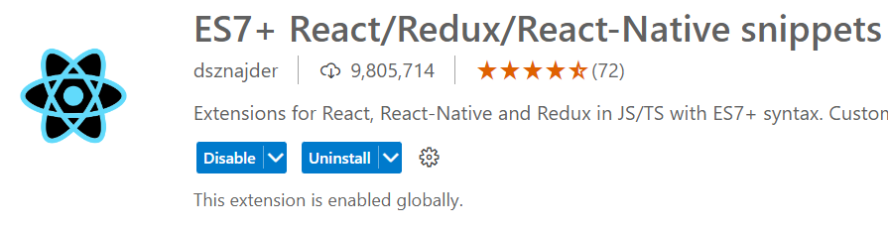
프로젝트 수정
(1) 문구변경
① 익스텐션 설치
스니펫 설치로 빠른 코딩 가능
React-native snippets
Notes:
#학습내용 슬라이드
맨 위 상단타이틀 : ONE 모바일고딕 TITLE ->32pt / 학습주제명으로 작성합니다.
소주제 타이틀 : ONE 모바일고딕 TITLE ->24pt
하위주제 타이틀 : ONE 모바일고딕 Bold->20pt (#7CA6A2, 청록색)
설명 내용 폰트 : ONE 모바일고딕 Bold->20pt
표 박스의 너비와 높이는 자유롭게 조정이 가능하나 웹캠과 자막공간을 넘지 않는 선에서만 가능합니다.
그 외의 넘어가는 경우는 같은 페이지를 복사 후 추가해서 이어서 작성해주시기 바랍니다.

Slide 8
프로젝트 수정
(1) 문구변경
② Index.js
ReactDOM.createRoot 함수를 통해 id root에 요소를 생성
③ App.js
실제로 사용자에게 보여줄 화면을 정의
Notes:
#학습내용 슬라이드
맨 위 상단타이틀 : ONE 모바일고딕 TITLE ->32pt / 학습주제명으로 작성합니다.
소주제 타이틀 : ONE 모바일고딕 TITLE ->24pt
하위주제 타이틀 : ONE 모바일고딕 Bold->20pt (#7CA6A2, 청록색)
설명 내용 폰트 : ONE 모바일고딕 Bold->20pt
표 박스의 너비와 높이는 자유롭게 조정이 가능하나 웹캠과 자막공간을 넘지 않는 선에서만 가능합니다.
그 외의 넘어가는 경우는 같은 페이지를 복사 후 추가해서 이어서 작성해주시기 바랍니다.

Slide 9
프로젝트 수정
(1) 문구변경
③ App.js
import React, {Component} from 'react';
import './App.css';
class App extends Component{
render(){
return(
<div className="App">
Hello, World!
</div>
);
}
}
export default App;
Notes:
#학습내용 슬라이드
맨 위 상단타이틀 : ONE 모바일고딕 TITLE ->32pt / 학습주제명으로 작성합니다.
소주제 타이틀 : ONE 모바일고딕 TITLE ->24pt
하위주제 타이틀 : ONE 모바일고딕 Bold->20pt (#7CA6A2, 청록색)
설명 내용 폰트 : ONE 모바일고딕 Bold->20pt
표 박스의 너비와 높이는 자유롭게 조정이 가능하나 웹캠과 자막공간을 넘지 않는 선에서만 가능합니다.
그 외의 넘어가는 경우는 같은 페이지를 복사 후 추가해서 이어서 작성해주시기 바랍니다.

Slide 10
프로젝트 수정
(2) CSS 변경
① App.css
프로젝트와 연결되어 있는 css 파일
② 클래스명 변경
class를 사용하지 않고 대신 JSX 문법으로 className을 사용
Notes:
#학습내용 슬라이드
맨 위 상단타이틀 : ONE 모바일고딕 TITLE ->32pt / 학습주제명으로 작성합니다.
소주제 타이틀 : ONE 모바일고딕 TITLE ->24pt
하위주제 타이틀 : ONE 모바일고딕 Bold->20pt (#7CA6A2, 청록색)
설명 내용 폰트 : ONE 모바일고딕 Bold->20pt
표 박스의 너비와 높이는 자유롭게 조정이 가능하나 웹캠과 자막공간을 넘지 않는 선에서만 가능합니다.
그 외의 넘어가는 경우는 같은 페이지를 복사 후 추가해서 이어서 작성해주시기 바랍니다.

Slide 11
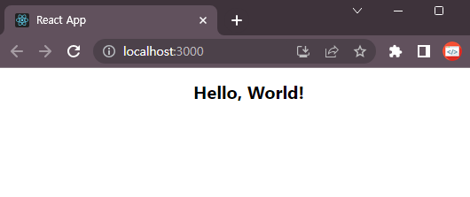
프로젝트 수정
(2) CSS 변경
② 클래스명 변경
.App {
text-align: center;
}
.title{
font-size: 20px;
}
Notes:
#학습내용 슬라이드
맨 위 상단타이틀 : ONE 모바일고딕 TITLE ->32pt / 학습주제명으로 작성합니다.
소주제 타이틀 : ONE 모바일고딕 TITLE ->24pt
하위주제 타이틀 : ONE 모바일고딕 Bold->20pt (#7CA6A2, 청록색)
설명 내용 폰트 : ONE 모바일고딕 Bold->20pt
표 박스의 너비와 높이는 자유롭게 조정이 가능하나 웹캠과 자막공간을 넘지 않는 선에서만 가능합니다.
그 외의 넘어가는 경우는 같은 페이지를 복사 후 추가해서 이어서 작성해주시기 바랍니다.

Slide 12
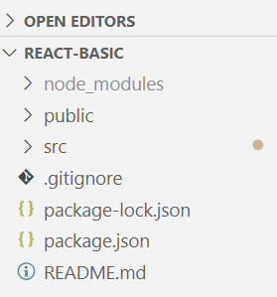
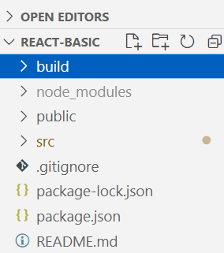
프로젝트 수정
(3) 배포하기
① npm run build
build 폴더를 생성하고 배포판을 생성
- 배포전 -
- 배포후 -
Notes:
#학습내용 슬라이드
맨 위 상단타이틀 : ONE 모바일고딕 TITLE ->32pt / 학습주제명으로 작성합니다.
소주제 타이틀 : ONE 모바일고딕 TITLE ->24pt
하위주제 타이틀 : ONE 모바일고딕 Bold->20pt (#7CA6A2, 청록색)
설명 내용 폰트 : ONE 모바일고딕 Bold->20pt
표 박스의 너비와 높이는 자유롭게 조정이 가능하나 웹캠과 자막공간을 넘지 않는 선에서만 가능합니다.
그 외의 넘어가는 경우는 같은 페이지를 복사 후 추가해서 이어서 작성해주시기 바랍니다.

